Slide 1
الفصل
العمليات على الكسور العشرية
٣
الفصل الثالث: العمليات على الكسور العشرية
٣-٨ قسمة الكسور العشرية على أعداد كلية

Slide 2
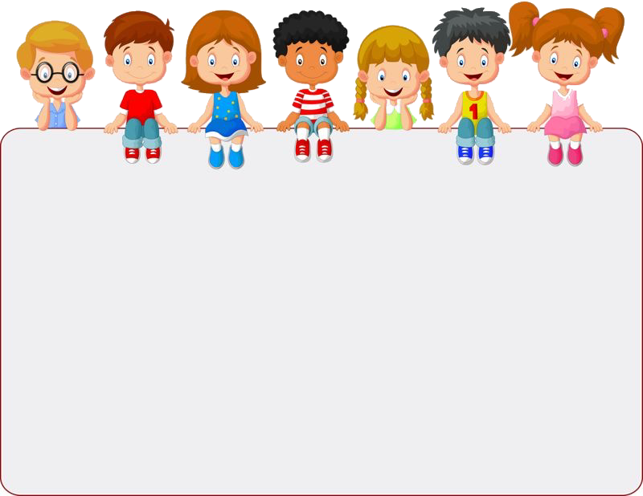



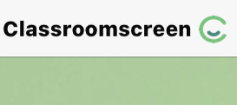
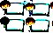





أدوات
ماذا تعلمت
ماذا أريد أن أعرف
ماذا أعرف
جدول التعلم
نشاط
التركيز | فكرة الدرس | المفردات | التدريس | استعد | أمثلة | التدريب | تأكد | مهارات عليا | التقويم | تقويم ختامي | الواجب

Slide 3

فكرة الدرس
أدوات
نشاط
التركيز | فكرة الدرس | المفردات | التدريس | استعد | أمثلة | التدريب | تأكد | مهارات عليا | التقويم | تقويم ختامي | الواجب

Slide 4
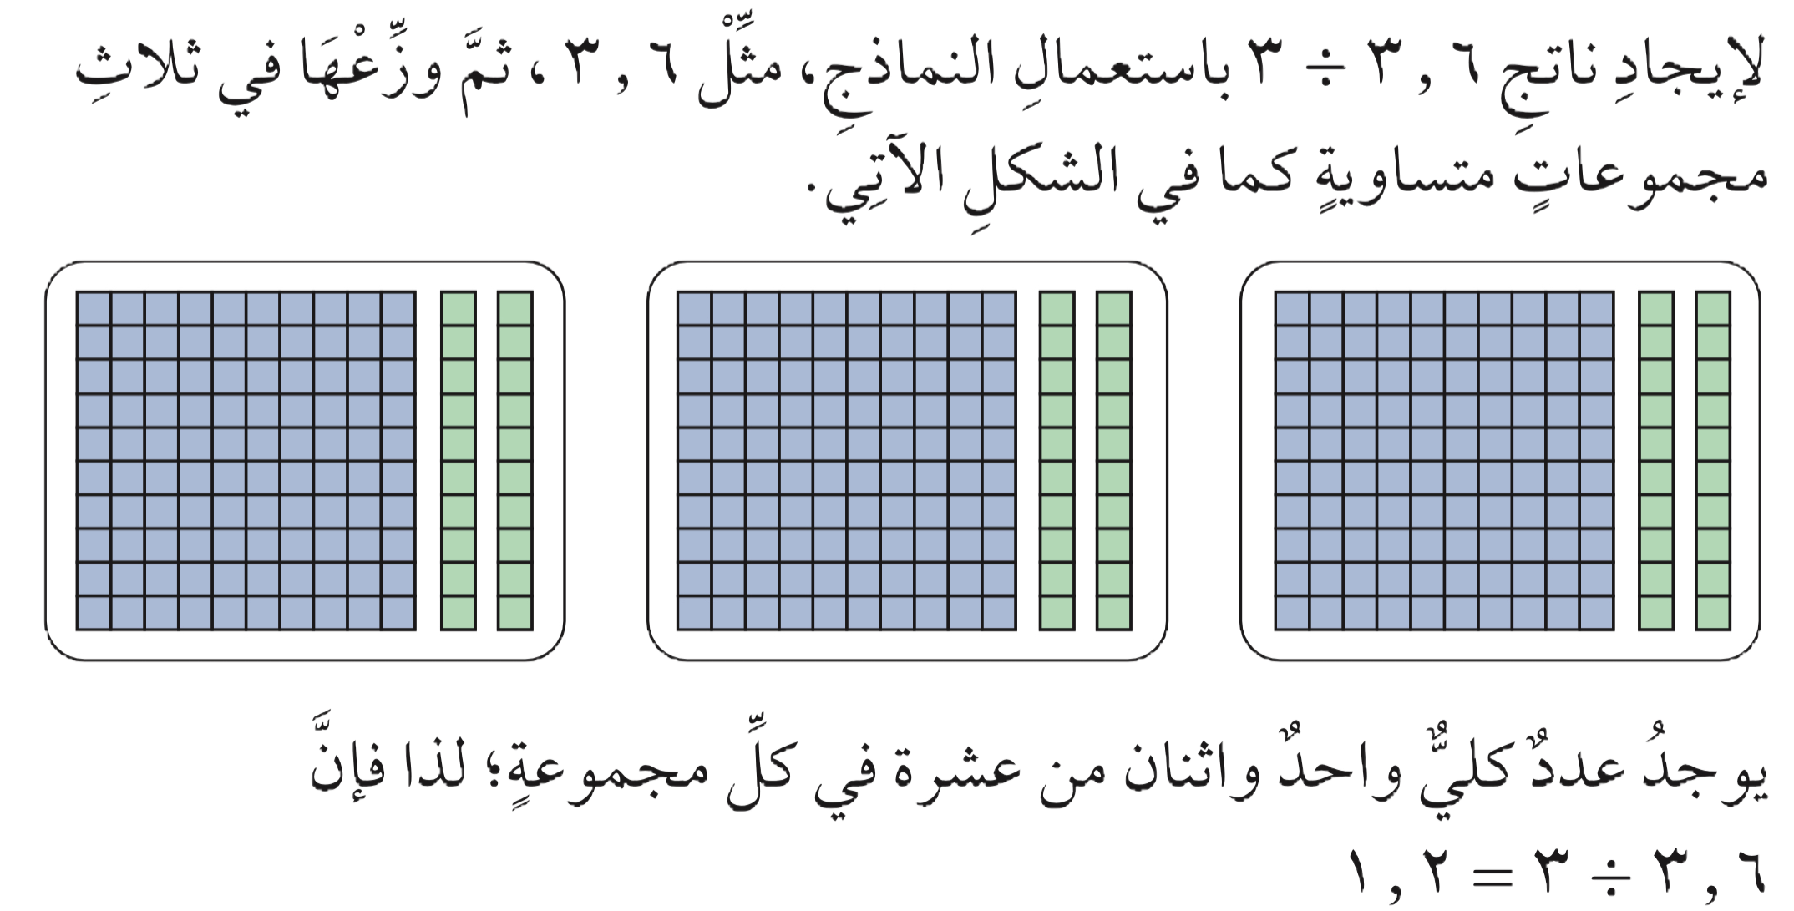
نشاط
أدوات
نشاط
التركيز | فكرة الدرس | المفردات | التدريس | استعد | أمثلة | التدريب | تأكد | مهارات عليا | التقويم | تقويم ختامي | الواجب

Slide 5
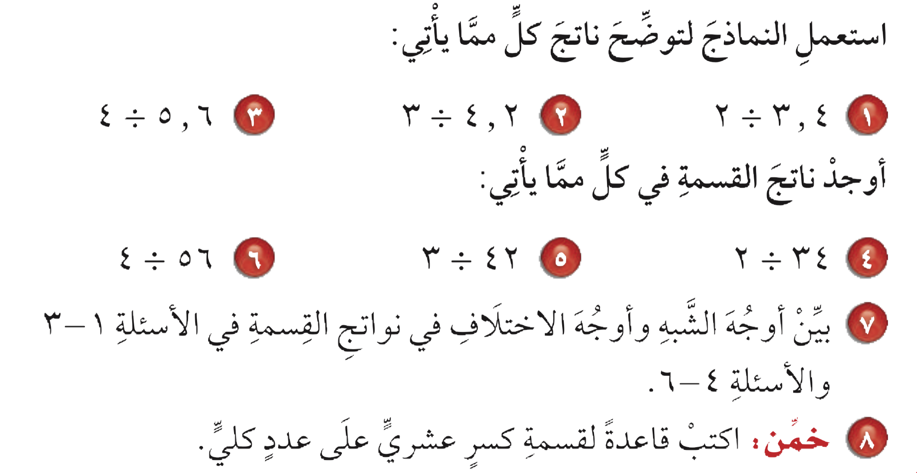
نشاط
أدوات
نشاط
التركيز | فكرة الدرس | المفردات | التدريس | استعد | أمثلة | التدريب | تأكد | مهارات عليا | التقويم | تقويم ختامي | الواجب

Slide 6

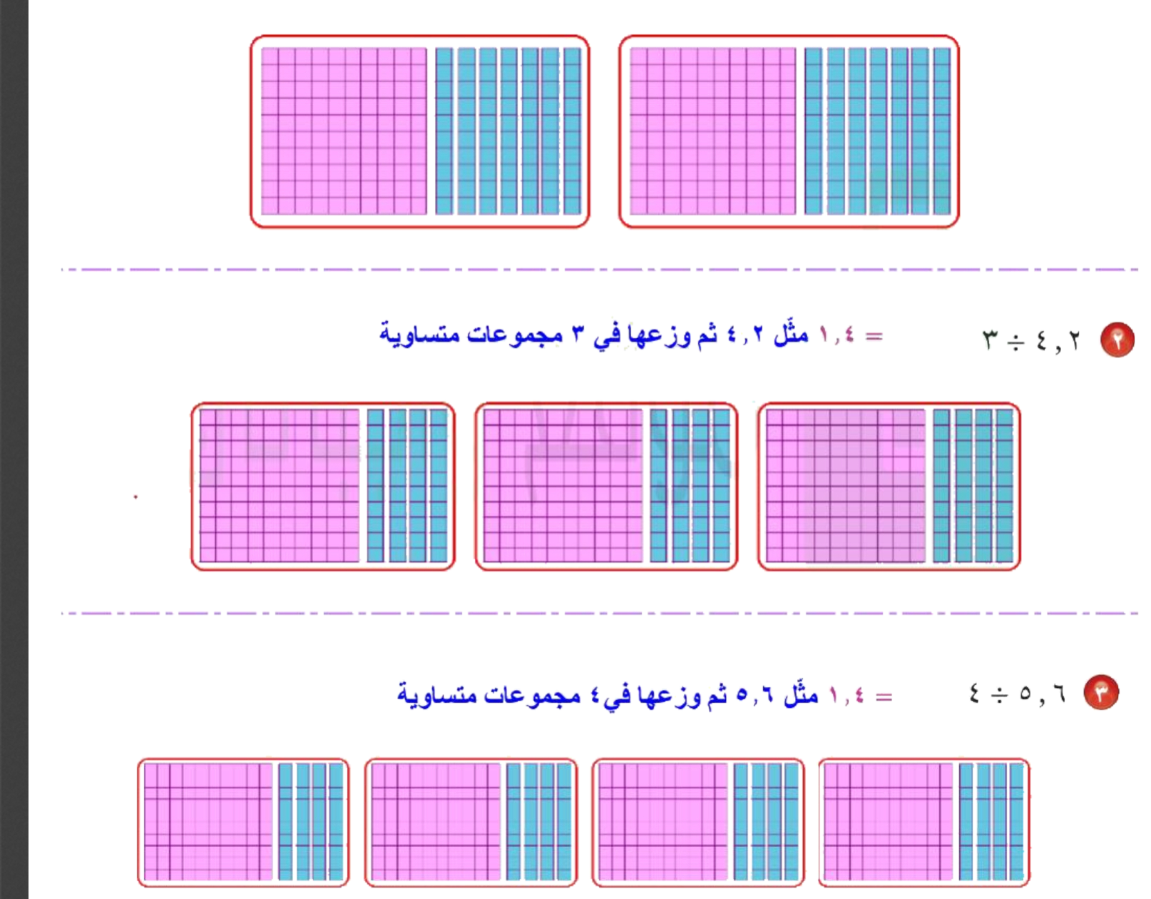

نشاط
أدوات
= ١٫٧ مثل ٣,٤ ثم وزعها في مجموعتين متساويتين
= ١٫٤ مثل ٤٫۲ ثم وزعها في ٣ مجموعات متساوية
نشاط
التركيز | فكرة الدرس | المفردات | التدريس | استعد | أمثلة | التدريب | تأكد | مهارات عليا | التقويم | تقويم ختامي | الواجب

Slide 7
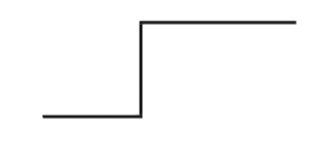
نشاط
٤
٧
١
١
٣
٤٢
٢
٣٤
أدوات
٣
-
٢
-
٢ ١
-
٤ ١
-
٢ ١
٤ ١
٠ ٠
٠ ٠
من ۱ - ۳ عبارة عن قسمة عدد عشري على عدد كلي لكن من ٤-٦ عبارة عن قسمة عدد كلى على عدد كلي.
تشبه عملية قسمة كسر عشري على عدد كلي قسمة الأعداد الكلية والفرق الوحيد هو وضع الفاصلة العشرية في ناتج القسمة ويتم التعامل مع الباقي بطريقة مختلفة
نشاط
التركيز | فكرة الدرس | المفردات | التدريس | استعد | أمثلة | التدريب | تأكد | مهارات عليا | التقويم | تقويم ختامي | الواجب

Slide 8
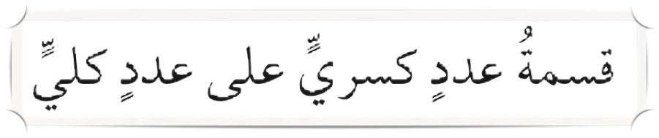
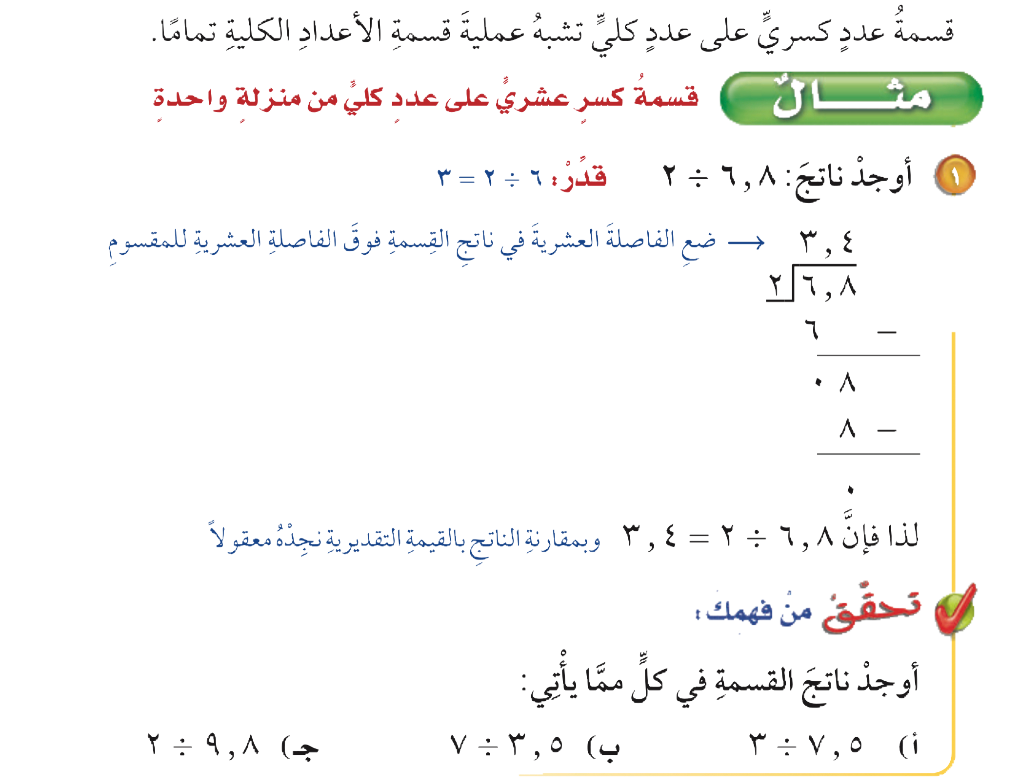
مفهوم أساسي
أدوات
نشاط
التركيز | فكرة الدرس | المفردات | التدريس | استعد | أمثلة | التدريب | تأكد | مهارات عليا | التقويم | تقويم ختامي | الواجب

Slide 9
مثال
أدوات
تحقق من فهمك
نشاط
التركيز | فكرة الدرس | المفردات | التدريس | استعد | أمثلة | التدريب | تأكد | مهارات عليا | التقويم | تقويم ختامي | الواجب

Slide 10

تحقق من فهمك
أدوات
الحل
نشاط
التركيز | فكرة الدرس | المفردات | التدريس | استعد | أمثلة | التدريب | تأكد | مهارات عليا | التقويم | تقويم ختامي | الواجب

Slide 11
تحقق من فهمك
أدوات
٤٫٩
٠٫٥
٢٫٥
٢
٩٫٨
٧
٣٫٥
٣
٧٫٥
٨
-
٣٥
-
٦
-
٨ ١
-
٠ ٠
٥ ١
-
٨ ١
٥ ١
٠ ٠
٠ ٠
نشاط
التركيز | فكرة الدرس | المفردات | التدريس | استعد | أمثلة | التدريب | تأكد | مهارات عليا | التقويم | تقويم ختامي | الواجب

Slide 12
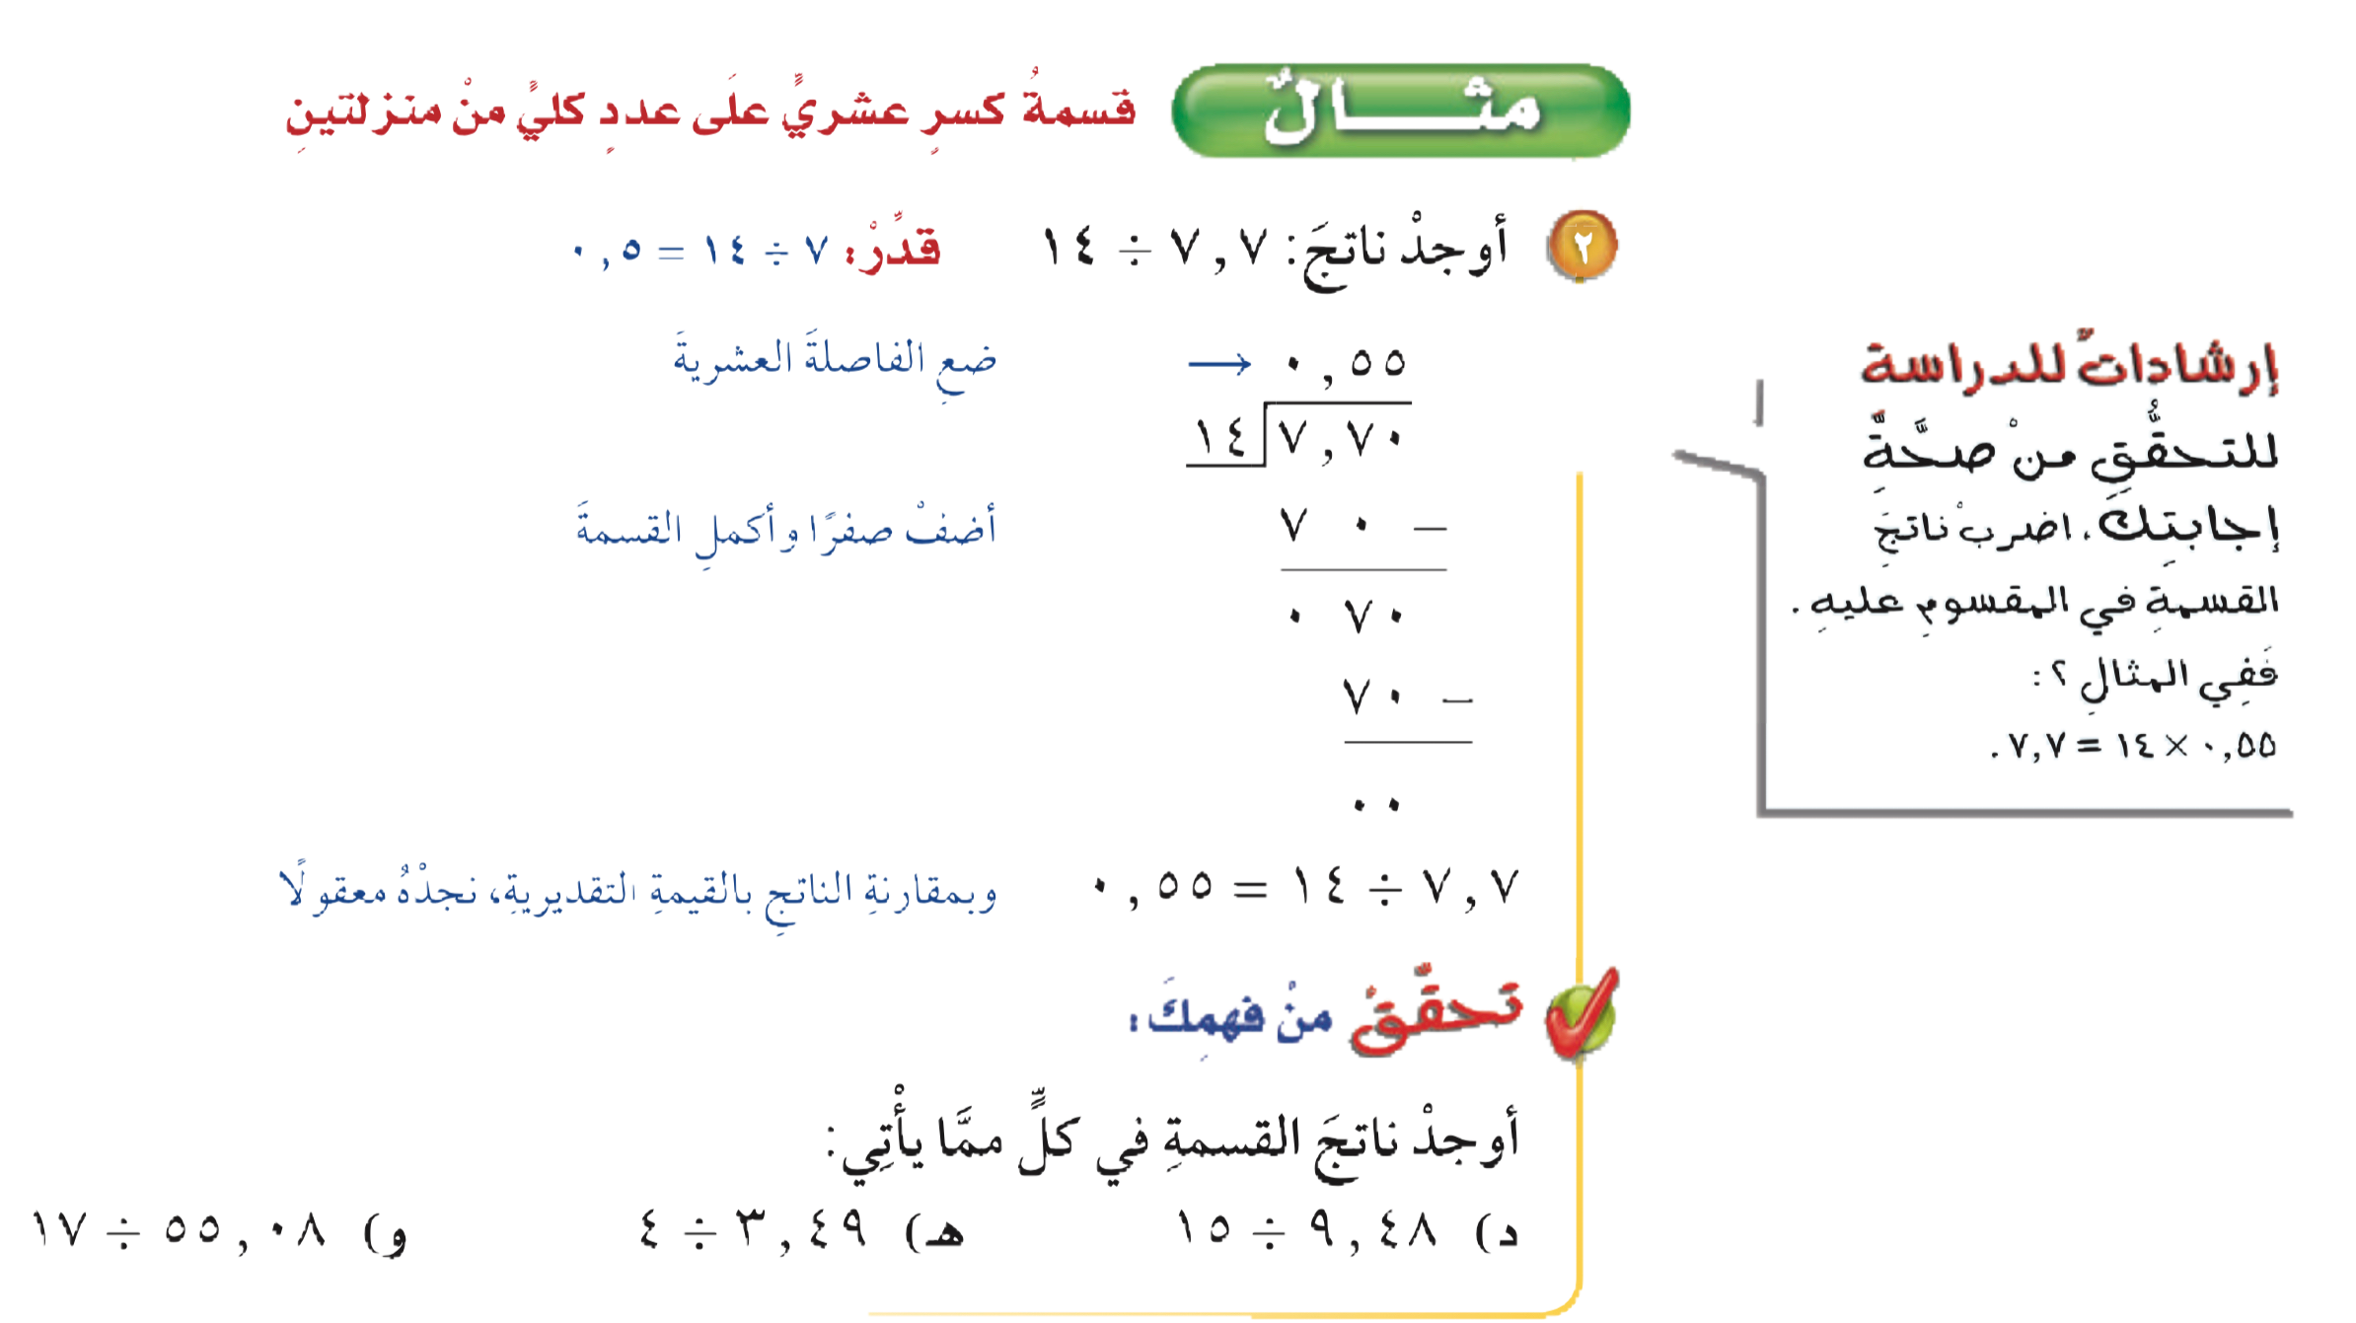

مثال
أدوات
تحقق من فهمك
نشاط
التركيز | فكرة الدرس | المفردات | التدريس | استعد | أمثلة | التدريب | تأكد | مهارات عليا | التقويم | تقويم ختامي | الواجب

Slide 13
تحقق من فهمك
أدوات
الحل
نشاط
التركيز | فكرة الدرس | المفردات | التدريس | استعد | أمثلة | التدريب | تأكد | مهارات عليا | التقويم | تقويم ختامي | الواجب

Slide 14
تحقق من فهمك
أدوات
٣٫٢٤
٠٫٦٣٢
١٧
٥٥٫٠٨
١٥
٩٫٤٨
٥١
-
٩٠
-
٠ ٤
-
٨ ٤
٤ ٣
-
٥ ٤
٨ ٦
-
٠ ٣ ٠
٨ ٦
-
٠ ٣
٠٠٠
٠٠٠
نشاط
التركيز | فكرة الدرس | المفردات | التدريس | استعد | أمثلة | التدريب | تأكد | مهارات عليا | التقويم | تقويم ختامي | الواجب

Slide 15
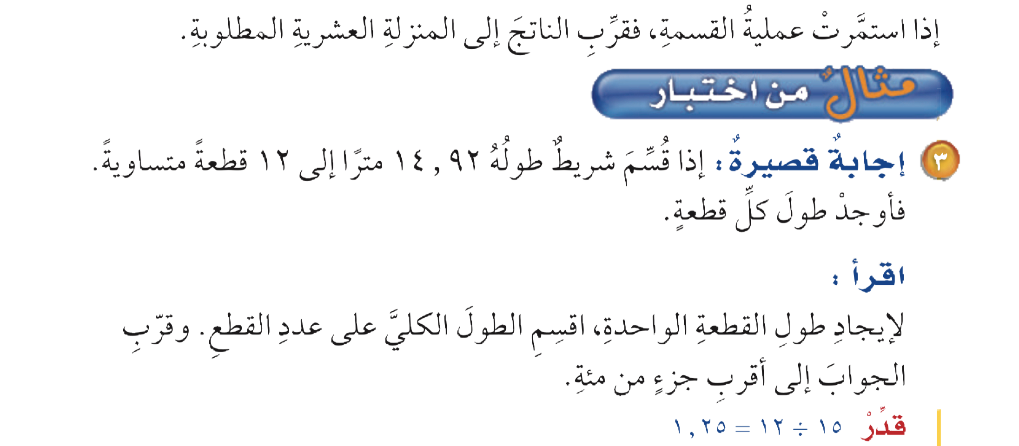
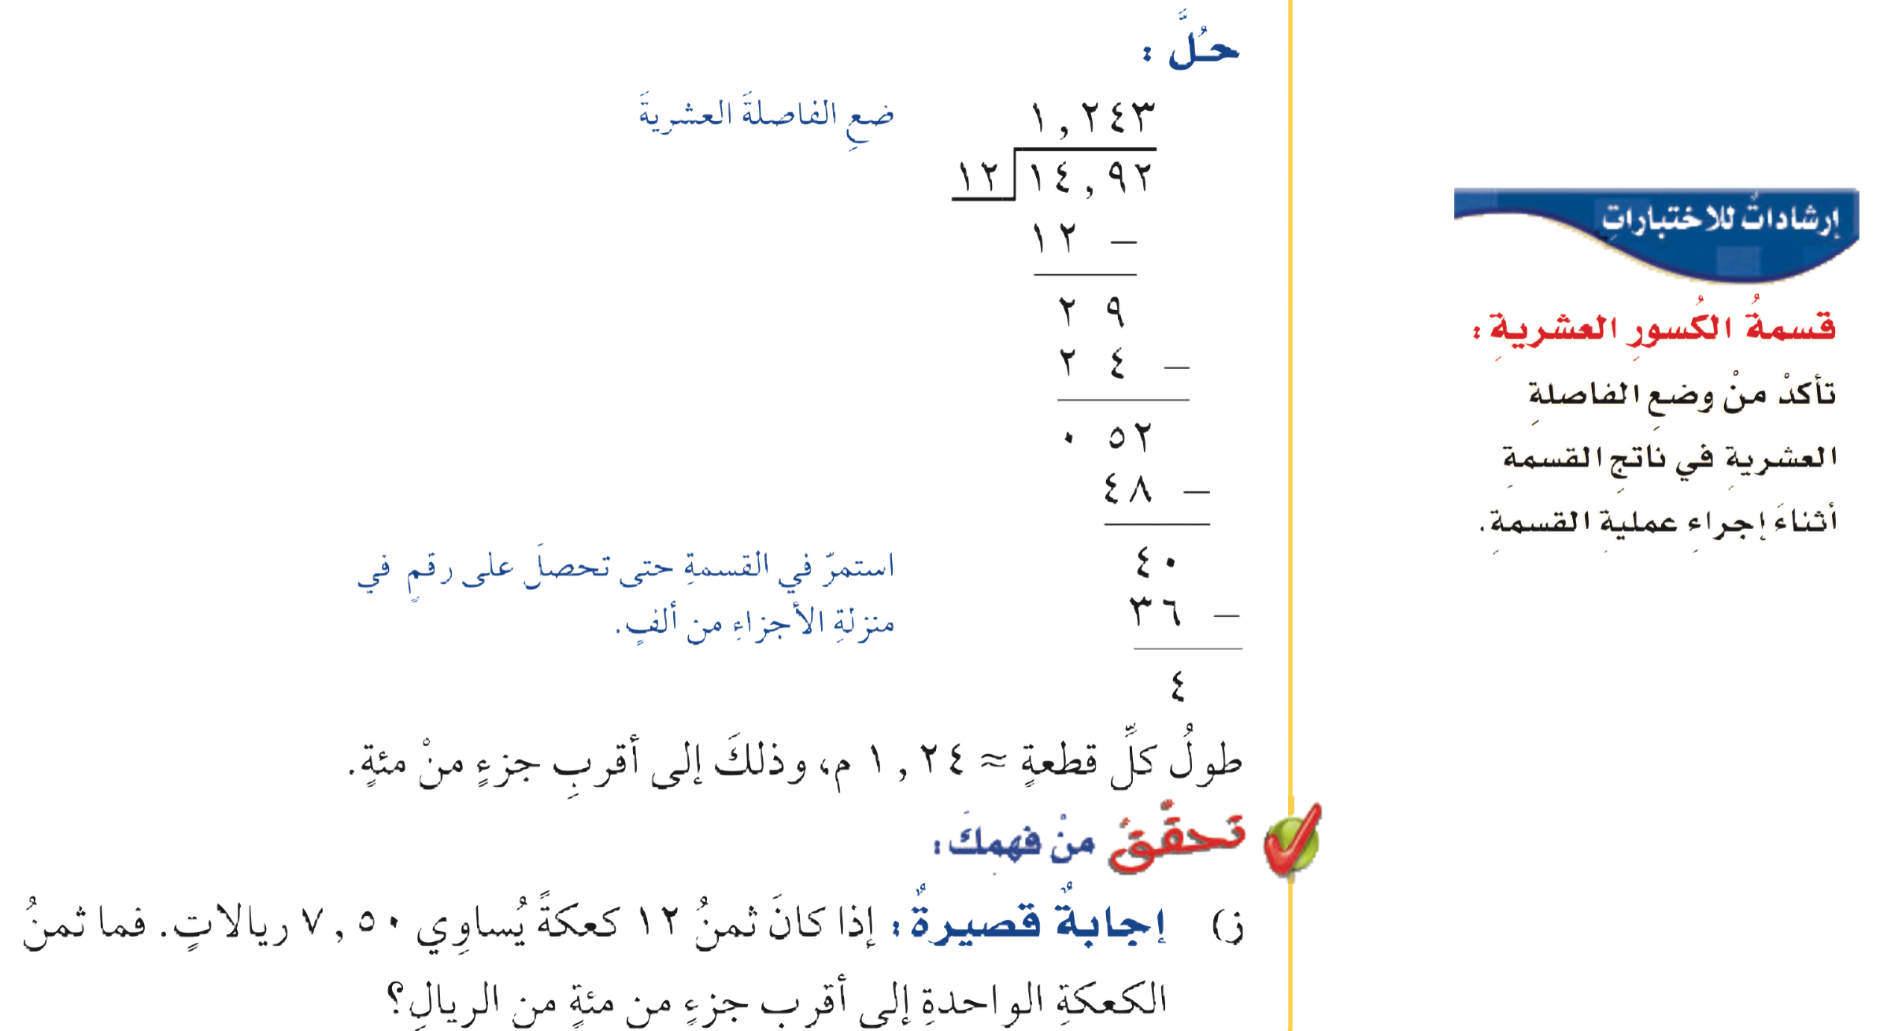
مثال من اختبار
أدوات
تحقق من فهمك
نشاط
التركيز | فكرة الدرس | المفردات | التدريس | استعد | أمثلة | التدريب | تأكد | مهارات عليا | التقويم | تقويم ختامي | الواجب

Slide 16
تحقق من فهمك
أدوات
الحل
نشاط
التركيز | فكرة الدرس | المفردات | التدريس | استعد | أمثلة | التدريب | تأكد | مهارات عليا | التقويم | تقويم ختامي | الواجب

Slide 17

تحقق من فهمك
أدوات
٠٫٦٢٥
١٢
٧٫٥٠
٧٢
-
ثمن الكعكة الواحدة = ٠٫٦٣ ريال تقريباً
٠ ٣
-
٤ ٢
٠ ٦
-
٠ ٦
٠٠٠
نشاط
التركيز | فكرة الدرس | المفردات | التدريس | استعد | أمثلة | التدريب | تأكد | مهارات عليا | التقويم | تقويم ختامي | الواجب

Slide 18
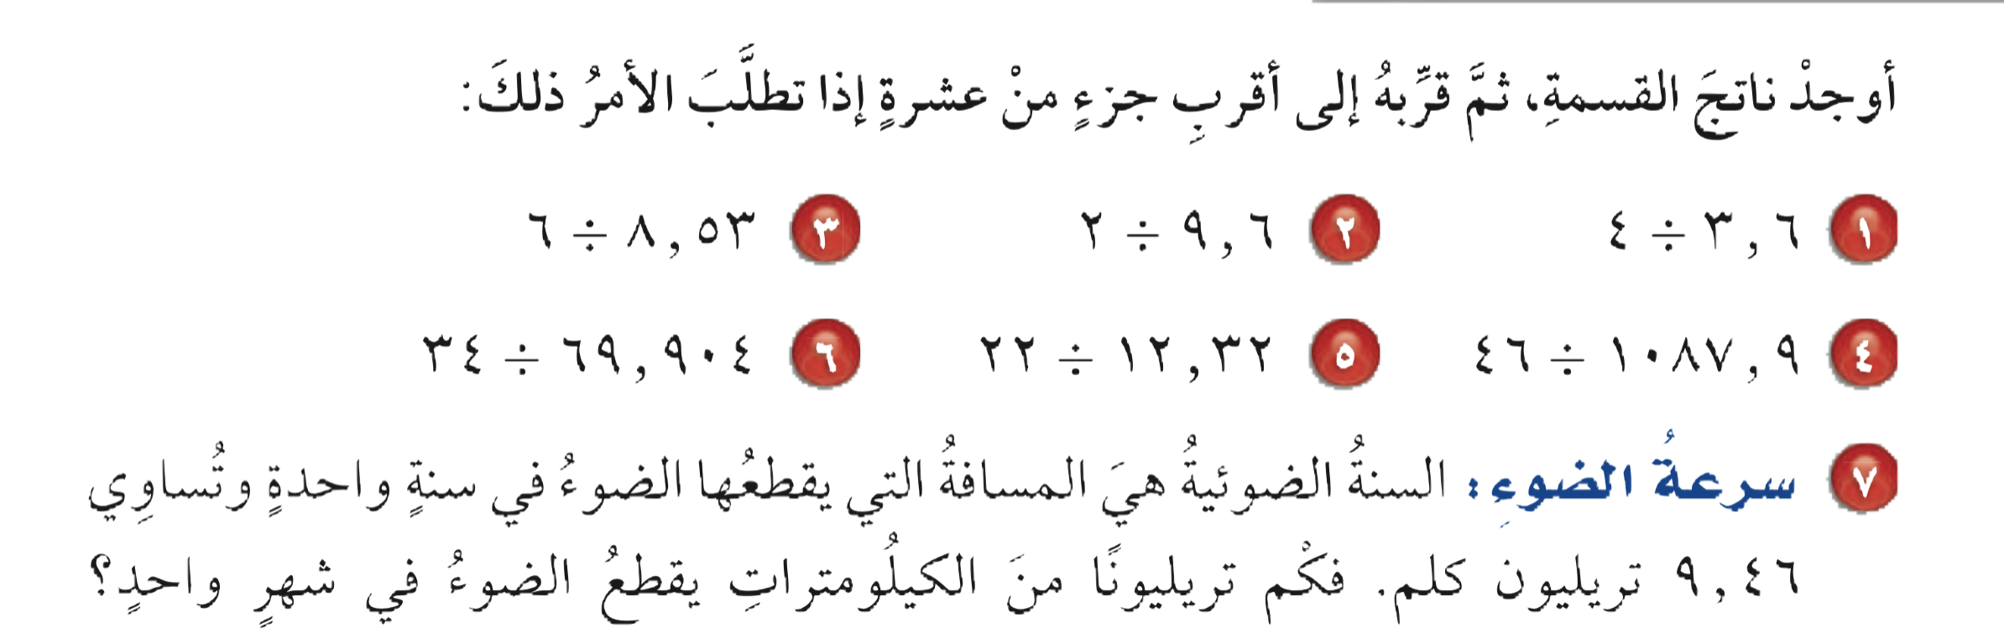
تـــــأكد
أدوات
الحل
نشاط
التركيز | فكرة الدرس | المفردات | التدريس | استعد | أمثلة | التدريب | تأكد | مهارات عليا | التقويم | تقويم ختامي | الواجب

Slide 19
تـــــأكد
أدوات
١٫٤
≈
١٫٤٢
٤٫٨
٠٫٩
٦
٨٫٥٣
٢
٩٫٦
٤
٣٫٦
٦
-
٨
-
-
٣٦
٥ ٢
٦ ١
٠٠٠
-
-
٤ ٢
٦ ١
٣ ١
٠٠٠
-
٢ ١
١
نشاط
التركيز | فكرة الدرس | المفردات | التدريس | استعد | أمثلة | التدريب | تأكد | مهارات عليا | التقويم | تقويم ختامي | الواجب

Slide 20
تـــــأكد
أدوات
الحل
نشاط
التركيز | فكرة الدرس | المفردات | التدريس | استعد | أمثلة | التدريب | تأكد | مهارات عليا | التقويم | تقويم ختامي | الواجب

Slide 21
تـــــأكد
أدوات
٠٫٦
٢٣٫٧
≈
≈
٢٣٬٦٥
٠٫٥٦
٤٦
١٠٨٧٫٩
٢٢
١٢٫٣٢
٩٢
-
١١٠
-
٧ ٦ ١
-
٢ ٣ ١
١٣٨
-
١٣٢
٩ ٩ ٢
-
٠٠٠
٢٧٦
٢٣٠
٢٣٠
٠٠٠
نشاط
التركيز | فكرة الدرس | المفردات | التدريس | استعد | أمثلة | التدريب | تأكد | مهارات عليا | التقويم | تقويم ختامي | الواجب

Slide 22
تـــــأكد
أدوات
الحل
نشاط
التركيز | فكرة الدرس | المفردات | التدريس | استعد | أمثلة | التدريب | تأكد | مهارات عليا | التقويم | تقويم ختامي | الواجب

Slide 23

تـــــأكد
أدوات
٩٫٤٦ ÷ ١٢ = ٠٫٧٨٨
نشاط
التركيز | فكرة الدرس | المفردات | التدريس | استعد | أمثلة | التدريب | تأكد | مهارات عليا | التقويم | تقويم ختامي | الواجب

Slide 24
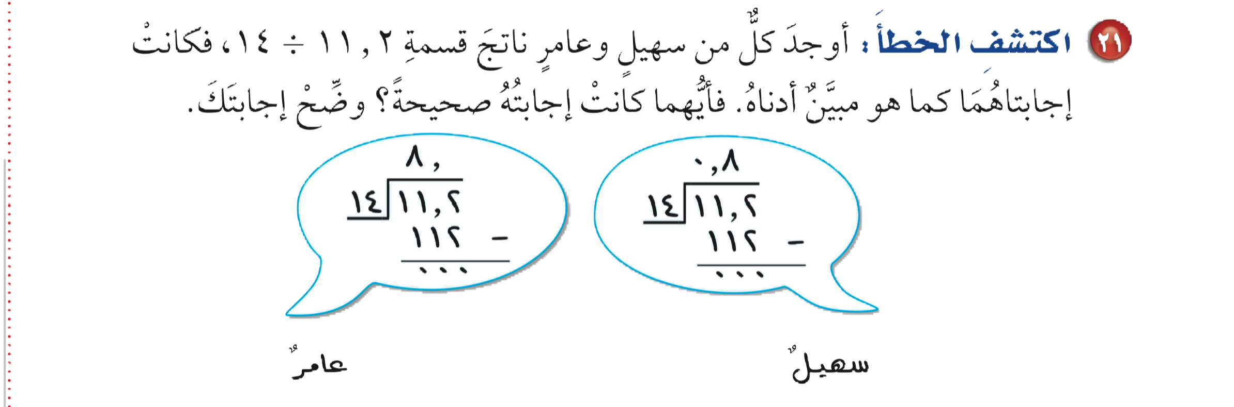
مسائل مهارات عليا
أدوات
الحل
نشاط
التركيز | فكرة الدرس | المفردات | التدريس | استعد | أمثلة | التدريب | تأكد | مهارات عليا | التقويم | تقويم ختامي | الواجب

Slide 25
مسائل مهارات عليا
أدوات
سهيل ، وضع الفاصلة العشرية في مكانها في الناتج
نشاط
التركيز | فكرة الدرس | المفردات | التدريس | استعد | أمثلة | التدريب | تأكد | مهارات عليا | التقويم | تقويم ختامي | الواجب

Slide 26
ماذا تعلمت
ماذا أريد أن أعرف
ماذا أعرف
جدول التعلم
التركيز | فكرة الدرس | المفردات | التدريس | استعد | أمثلة | التدريب | تأكد | مهارات عليا | التقويم | تقويم ختامي | الواجب

Slide 27

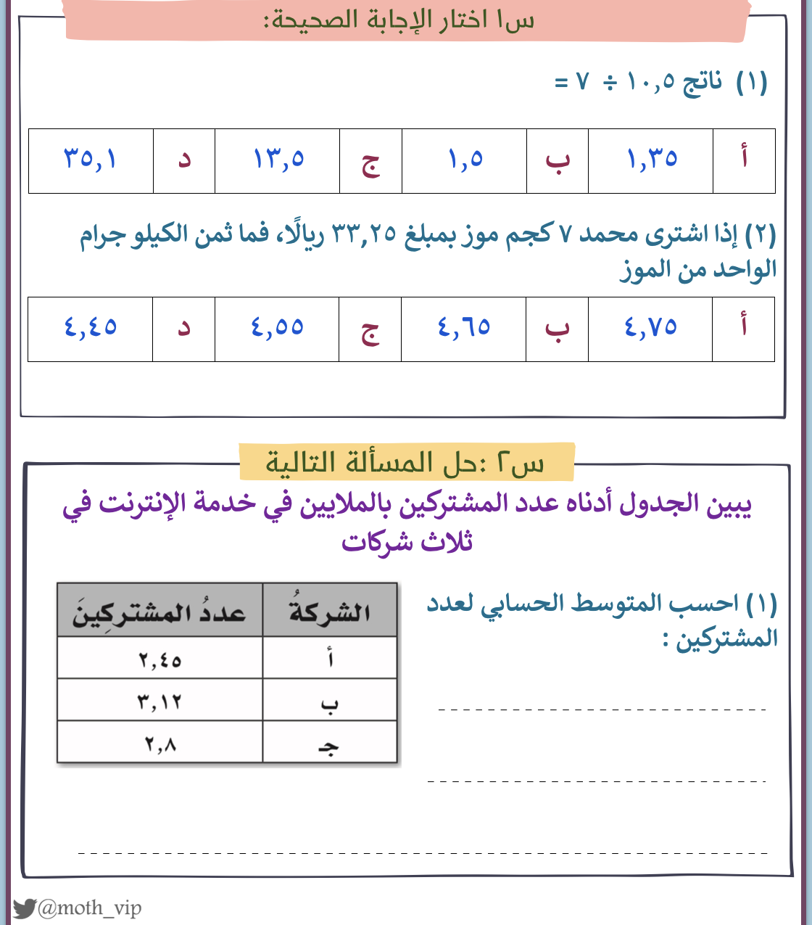

تقويم
ختامي
التركيز | فكرة الدرس | المفردات | التدريس | استعد | أمثلة | التدريب | تأكد | مهارات عليا | التقويم | تقويم ختامي | الواجب

Slide 28
الواجب
سؤال
٨ ، ١٥ ، ١٩
صفحة
١٢٣
ختاماً
"لا يكفي التوصل إلى النجاح المهم أن نبقى ناجحين."
التركيز | فكرة الدرس | المفردات | التدريس | استعد | أمثلة | التدريب | تأكد | مهارات عليا | التقويم | تقويم ختامي | الواجب

